Slide 1
Programación I
Introducción a Visual Studio

Slide 2
Repaso
Conceptos de software, ingeniería de software, complejidad del software, lenguaje de programación…
Introducción al Framework de .NET, CLR, MSIL,...

Slide 3

Simplifica el desarrollo de aplicaciones basadas en .NET proporcionando un entorno de desarrollo simple y unificado. Algunos entornos similares son Eclipse, NetBeans, NinjaIDE, …
Características:
• Un solo IDE (Integrated Development Environment)
• Soporte para varios lenguajes .NET (VB.NET, C#,...)
• Desarrollo de múltiples tipos de proyectos
• Navegador Web integrado (basado en IE)
• Interfaz personalizable
• Posee utilidades adicionales: acceso a datos SQL Server, depurador, intellisense, emuladores para móviles, etc.

Slide 4
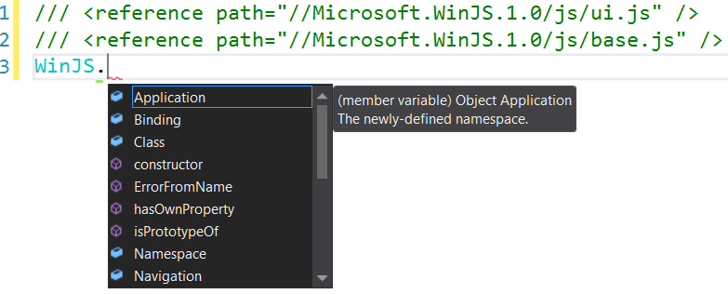
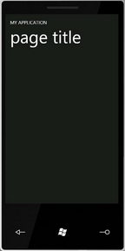
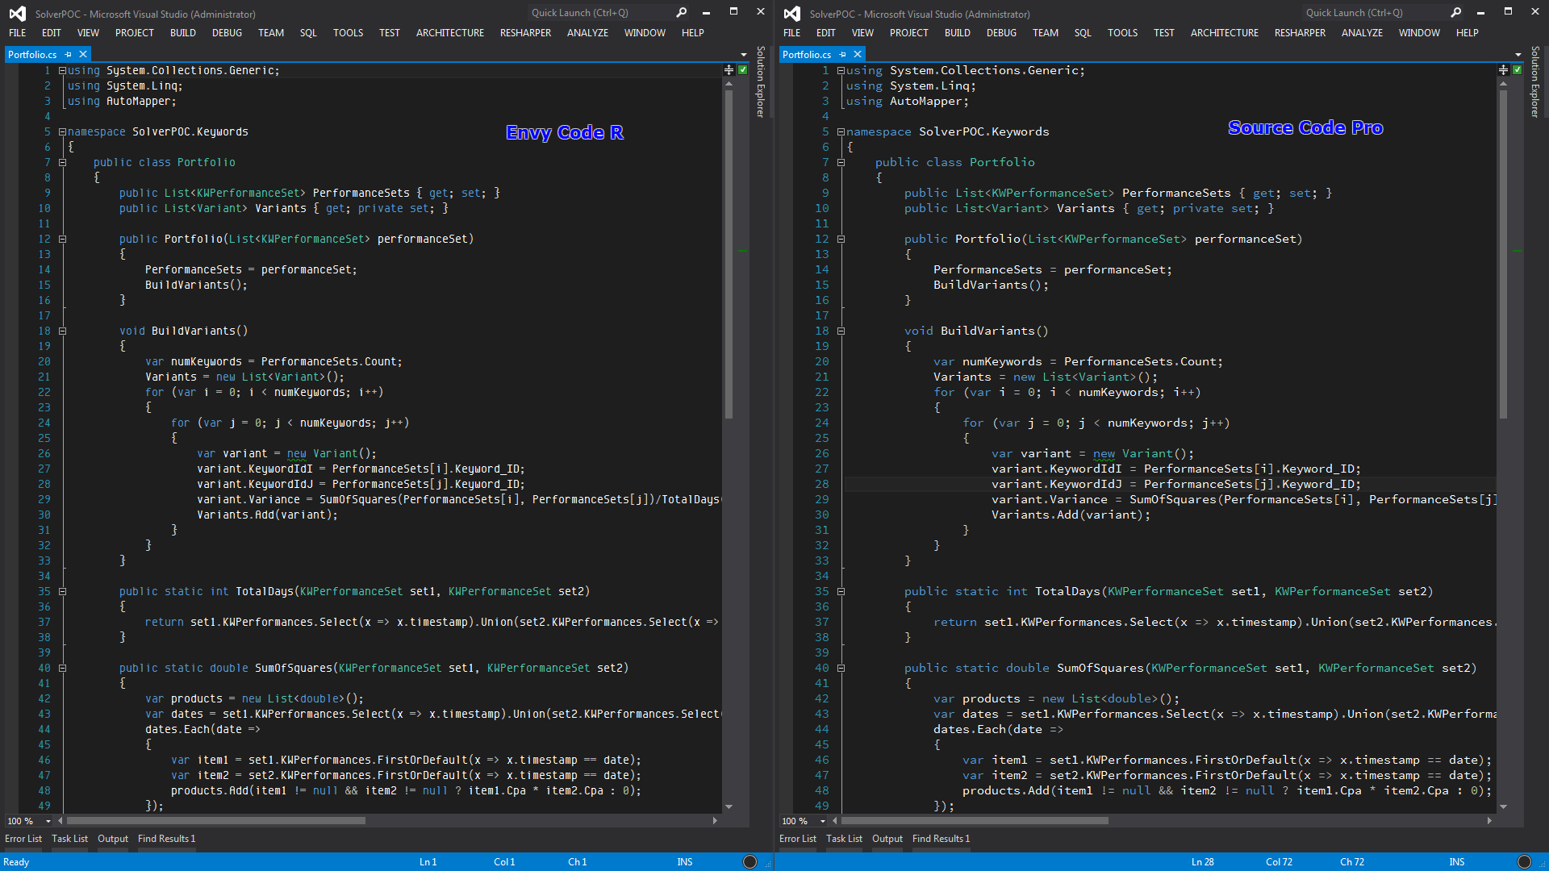
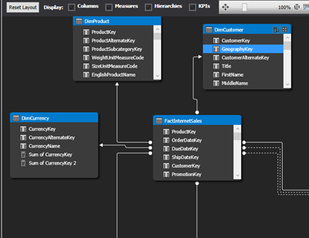

Slide 5
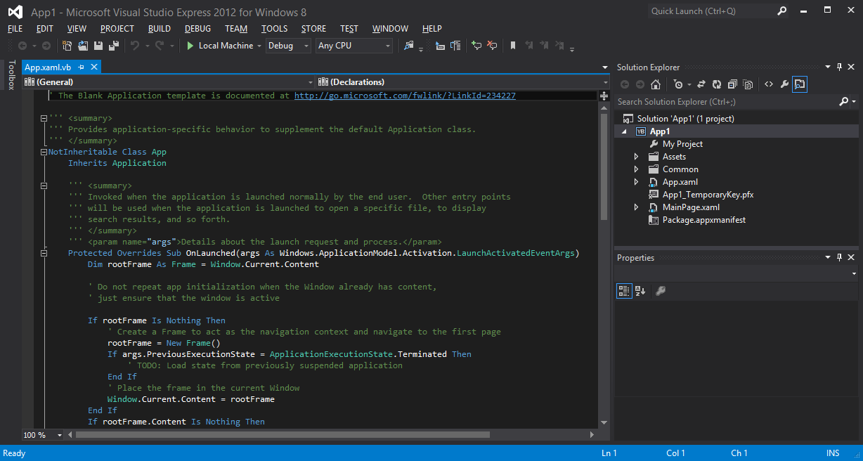

Slide 6
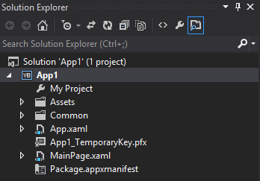
Administrando proyectos
Contenedores que se ubican en una solución para administrar, compilar y almacenar ítems. El contenido de los ítems depende del proyecto que se está desarrollando y del lenguaje. Pueden ser archivos de código, imágenes, gráficos, etc..

Slide 7
Todo recurso de una aplicación se ubica dentro de los proyectos.
El contenido de los ítems depende del proyecto que se está desarrollando y del lenguaje.
Existen archivos comunes a distintos lenguajes, como así también archivos particulares.

Slide 8
Plantillas de Proyectos
Plantillas de proyectos: Permiten la generación automática de la estructura o esqueleto de un proyecto junto con archivos base, los cuáles pueden ser fácilmente administrados.
Notes:
Visual Studio permite acceder a un número predefinido de plantillas o templates. Al agregar diferentes módulos, estos agregan plantillas. Algunas pueden aparecer en formas de Wizards, para generar proyectos.
Las plantillas de proyectos permiten a los desarrolladores concentrarse en la funcionalidad específica que se desea implementar y es desde el proyecto donde se administra las diversas tareas referidas a la compilación, guardado y apertura.

Slide 9
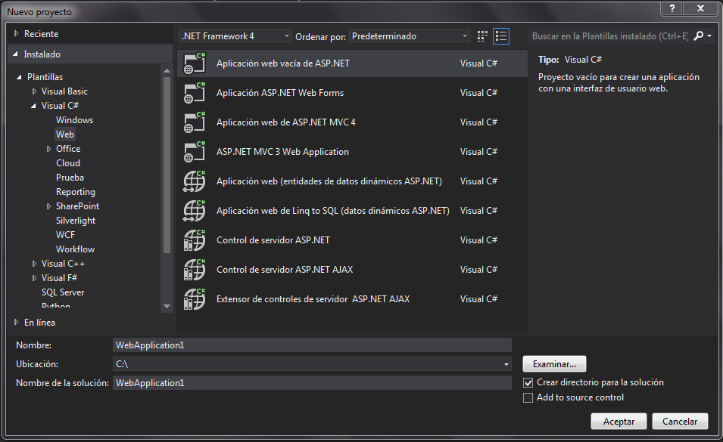
Algunos ejemplos:

Slide 10

Archivos de definición de Proyectos
Cada proyecto cuenta con un archivo de definición que contiene meta datos del proyecto.
La extensión de estos archivos de definición y el contenido del archivo se determina por el tipo de proyecto que define.
Este tipo de archivos contiene por ejemplo la ubicación (path físico de cada uno de los elementos que componen el proyecto).
Notes:
Cada proyecto contiene un archivo de definición que contiene metadata del proyecto. La extensión de estos archivos de definición y el contenido del archivo se determina por el tipo de proyecto que define. Generalmente el proyecto almacena la configuración y los seteos de compilación que se especificaron para el proyecto y su conjunto de ítems. Algunos proyectos mantienen una lista de archivos asociados con el proyecto y su ubicación.
Cuando se agrega un ítem a proyecto, la ubicación física del ítem en disco se guarda en la definición del proyecto. Si el ítem es removido del proyecto, la información se elimina.

Slide 11
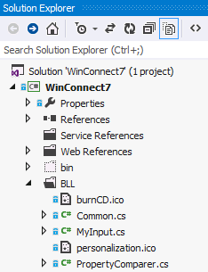
Administrando la solución
Permite a los desarrolladores concentrarse en la tarea de desarrollo y distribución de los proyectos, en lugar de resolver detalles de administración de los archivos de proyecto y los componentes.

Slide 12
Características de una solución
Puede contener varios proyectos
Permite abrirlos, cerrarlos, compilarlos, guardarlos, entre otras cosas, todos al mismo tiempo.
La relación lógica entre una solución y proyectos no refleja necesariamente una relación física (a nivel de carpetas en disco).
La definición de la solución se crea en dos archivos: definición de solución (.sln) y opciones de usuario de la solución (.suo).
Notes:
Una solución permite a los desarrolladores concentrarse en la tarea de desarrollo y distribución de los proyectos, en lugar de resolver detalles de administración de los archivos de proyecto y los componentes.
Una solución de Visual Studio permite:
-Trabajar con varios proyectos en la misma instancia de Visual Studio
-Trabajar con ítmes utilizando seteos y opciones que se aplican a un conjunto de proyectos
-Utilizar el Solution Explorer para diseñar y compilar la solución
Visual Studio genera automáticamente una solución cuando se crea un nuevo proyecto. Es posible agregar nuevos proyectos a una solución a medida que se necesitan.
Para administrar los proyectos y archivos de una solución, el Solution Explorer provee una vista gráfica de toda la solución. También permite agregar carpetas de ítems que no pertenecen al proyecto.
La definición de la solución se crea en dos archivos: una definición de solución .sln y opciones de usuario de la solución .suo
Los archivos de definición de solución almacenan metadata que describe la solución:
-Los proyectos asociados.
-Ítems asociados
Una solución puede contener varios proyectos que pueden ser abiertos, cerrados y salvados al mismo tiempo. Cada proyecto en una solución puede contener varios archivos o ítems. Los tipos de los ítems contenidos en un proyecto dependen del lenguaje de desarrollo utilizado.
La relación lógica entre una solución y sus componentes no reflejan, necesariamente, la forma en la que la solución y sus componentes son almacenados en el disco. Si se crea una aplicación que consta de varios proyectos, es recomendable crear una carpeta de solución donde se almacenen todos los proyectos.
Cuando se crea una solución multi-proyectos, el primer proyecto se transforma en el de “start-up” por default. Al compilar la solución, los proyectos se compilar en el orden en el que fueron agregados.

Slide 13
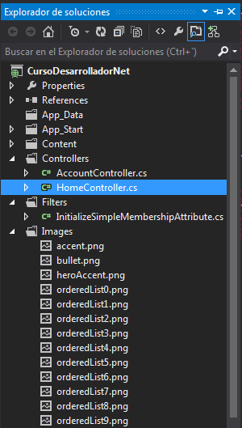
Ventanas importantes
Explorador de soluciones: permite observar los ítems y realizar las tareas de administración de los mismos desde la solución o desde los proyectos.
Vista jerárquica
Notes:
El Solution Explorer permite observar los ítems y realizar las tareas de administración de los mismos desde la solución o desde los proyectos. También permite utilizar los editores de Visual Studio para trabajar con ítems fuera de la solución.
Desde el Solution Explorer es posible agregar y eliminar archivos y realizar otras tareas administrativas. Cada proyecto tiene sus propias carpetas e iconos para indicar el tipo de ítems en el proyecto.

Slide 14
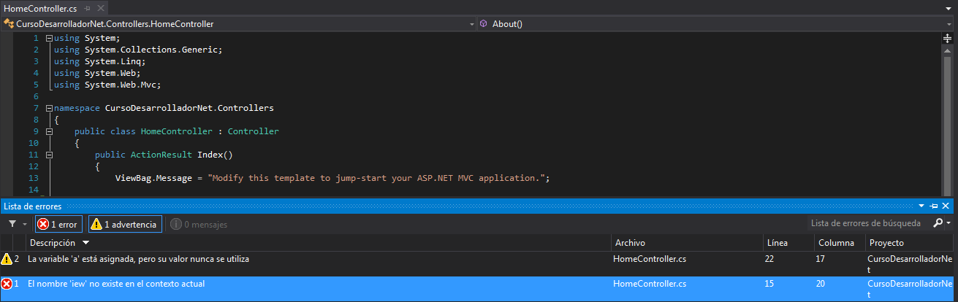
Lista de errores
Muestra los errores de compilación, advertencias y mensajes identificados en el código. Doble clic sobre el elemento nos lleva directamente a esa sección.
Principalmente, vamos a prestar atención a los errores ya que son los únicos elementos que no permiten la compilación de la aplicación.

Slide 15
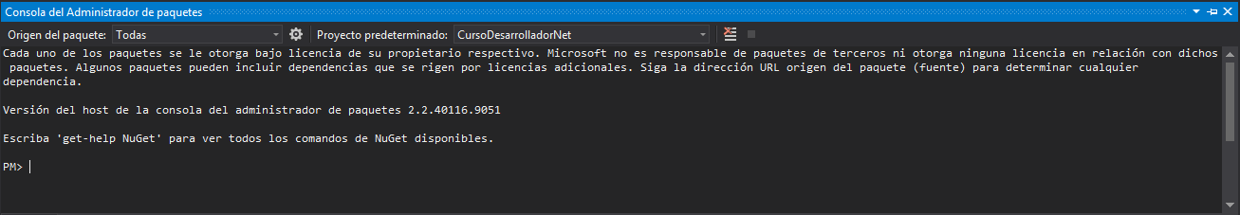
Consola de administración de paquetes
Nos va a permitir administrar paquetes de NuGet sobre nuestros proyectos.
Nuget es una herramienta moderna de colaboración que permite instalar “paquetes” de código de terceros, para evitar desarrollarlos nosotros.

Slide 16

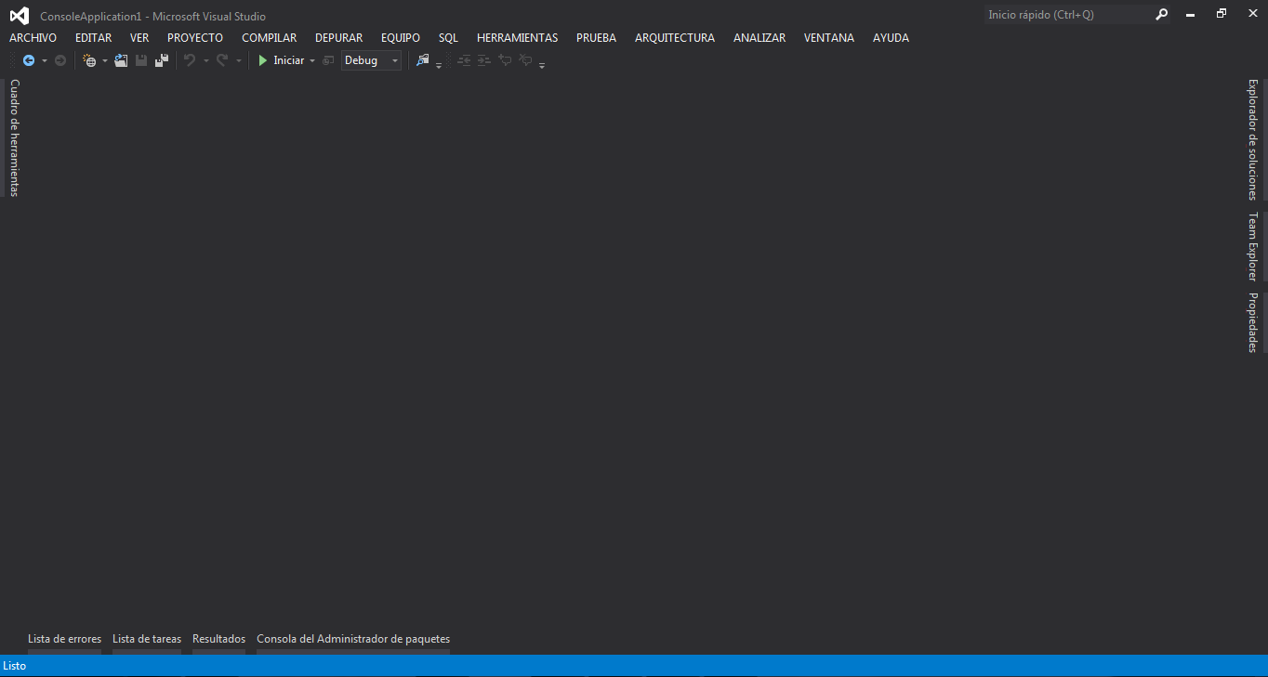
Notes:
Dar un tiempo (10 o 15 minutos) para que abran VS, chusmeen un poco y lo configuren o lo dejen como les parezca mejor.

Slide 17
Lenguajes en Visual Studio
Visual Basic .NET
C#
C++
J#
F#
Python (con PTVS)

Slide 18
Visual Basic .NET
Re-escrito desde cero para trabajar bajo .NET. Ahora totalmente orientado a objetos.
Características:
Herencia
Sobrecarga
Constructores
Administración estructurada de excepciones
Comprobación de tipos
Miembros Shared
Tipado estático
¿Diferencia entre tipado estático y tipado dinámico?
Notes:
Tipado estático
Se dice de un lenguaje de programación que usa un tipado estático cuando la comprobación de tipificación se realiza durante la compilación, y no durante la ejecución. Ejemplos de lenguajes que usan tipado estático son C, C++, Java y Haskell. Comparado con el tipado dinámico, el estático permite que los errores de programación sean detectados antes, y que la ejecución del programa sea más eficiente.
Tipado dinámico
Se dice de un lenguaje de programación que usa un tipado dinámico cuando la comprobación de tipificación se realiza durante su ejecución en vez de durante la compilación. Ejemplos de lenguajes que usan tipado dinámico son Perl, Python y Lisp. Comparado con el tipado estático, o sistema de enlazado temprano, el tipado dinámico es más flexible (debido a las limitaciones teóricas de la decidibilidad de ciertos problemas de análisis de programas estáticos, que impiden el mismo nivel de flexibilidad que se consigue con el tipado estático), a pesar de ejecutarse más lentamente y ser más propensos a contener errores de programación.

Slide 19
C#
Especialmente creado para .NET.
Totalmente Orientado a objetos.
Características:
Sintaxis similar a C++, Java
Tipos seguros
Case-sensitive
Atributos accedidos por un punto
Todo es tratado como objetos
C# la línea finaliza con un ;
Tipado estático

Slide 20
Visual C++
Existe una edición Standard disponible para cada lenguaje de programación de .NET que forma parte del conjunto de Visual Studio.
Características:
Lenguaje Orientado a Objeto
Compatible con COM y con integración de código de plataformas
Incluye seguridad de tipos
Incluye IntelliSense
Interoperatibilidad con otros lenguajes y plataformas
Tipado estático

Slide 21
Visual J#
Existe una edición Standard disponible para cada lenguaje de programación de .NET que forma parte del conjunto de Visual Studio.
Características:
Sintaxis de Java
Orientado a Common Language Runtime
Uso total de .NET Framework
Integración entre lenguajes
Seguridad mejorada
No es una herramienta para el desarrollo de aplicaciones que se ejecuten en Java Virtual Machine (se corren solo en el Framework).
Tipado estático

Slide 22
Visual F#
Conjunta la programación funcional con las disciplinas imperativa y orientada a objetos
Características:
Fuertemente tipado
Utiliza inferencia de tipos
Uso total de .NET Framework
Permite el uso de programación funcional, pero de una forma no tan purista como sí sucede con otras alternativas, como por ejemplo Haskell

Slide 23

PTVS es un plugin open source que permite transformar a Visual Studio en un IDE de Python.
Soporte para CPython, IronPython, edición, navegación, Intellisense, debugging, profiling, Django, entre otras.
Está diseñado, desarrollado y mantenido por Microsoft y la comunidad.
Tipado dinámico
https://pytools.codeplex.com/

Slide 24
Elección del lenguaje
.NET utiliza UN solo runtime (el CLR) y TODO lenguaje para .NET compila a MSIL
Prácticamente no hay diferencias de performance entre VB.NET y C#.
Cual lenguaje usar, en general dependerá de la experiencia previa con otros lenguajes o decisión personal, conocimiento del mercado, etc.
Si conoce Java, C++, etc. >> C# (nuestra elección)
Si conoce VB o VBScript >> VB.NET
Si conoce Python >> PTVS

Slide 25

¿Preguntas?

